Slide 1
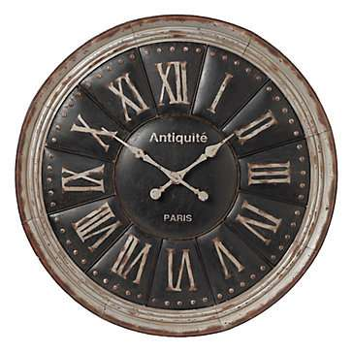
স্বাগতম

Slide 2
li
Prepared by :
cantonment public school and college,Momenshahi.

Slide 3
পাঠ পরিচিতিঃ
2/1
বিষয়ঃ পদার্থ বিজ্ঞান
শ্রেণিঃনবম-দশম
অধ্যায়ঃ (দ্বিতীয়) গতি
cvV wk‡ivbvgt স্কেলার রাশি

Slide 4
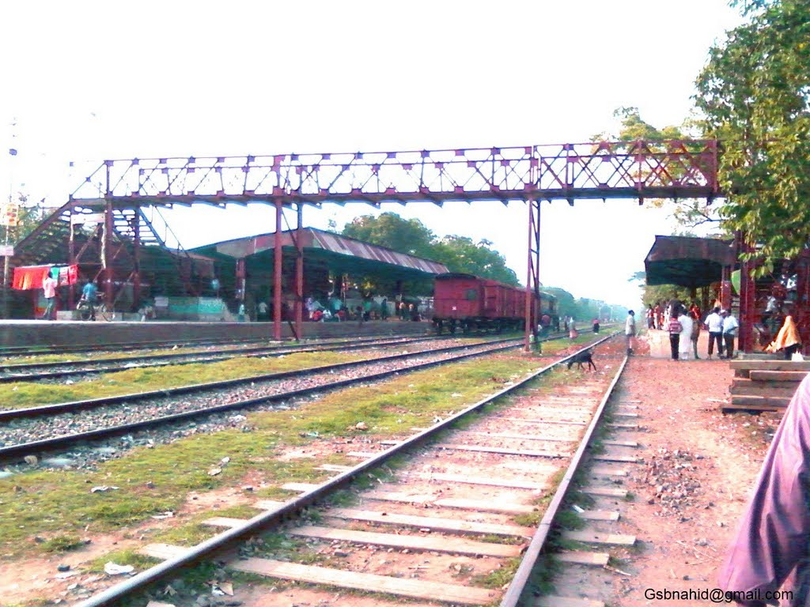
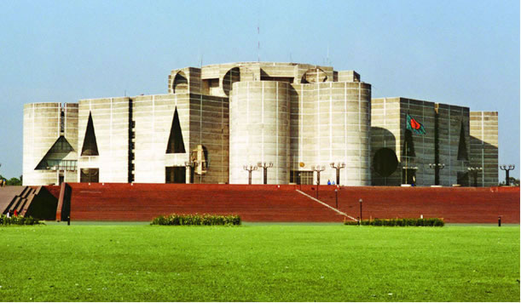
?
ভেড়ামারা
ভেড়ামারা হতে ঢাকার দূরত্ব কত?
ঢাকা
Notes:
শিক্ষার্থীরা এই দূরত্ব ২৪০ বা ২৫০ কিঃমিঃ বলতে পারে।

Slide 5
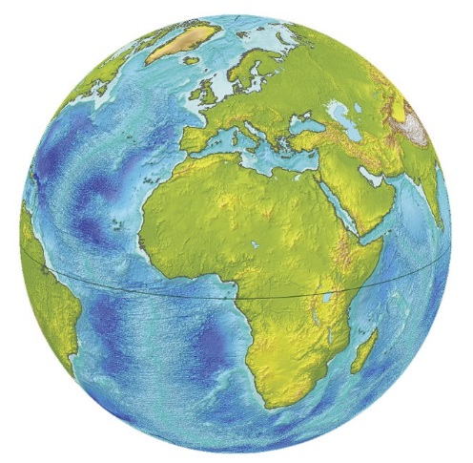
?
সূর্য
পৃথিবী ও সূর্যের মধ্যবর্তী দূরত্ব কত?
পৃথিবী
Notes:
পৃথিবী ও সূর্যের দুরত্ব ১৫ কোটি কিমি।

Slide 6
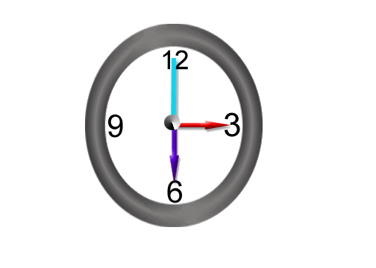
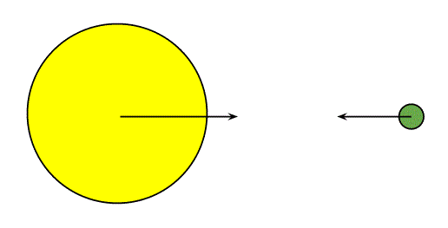
মহাবিশ্বে এমন কিছু আছে, যা পরিমাপ করা যায় না?
যা কিছু পরিমাপ করা যায়-তাই রাশি।
Notes:
শিক্ষার্থীদের প্রশ্ন করা যেতে পারে, মহাবিশ্বে এমন কিছু আছে, যা পরিমাপ করা যায় না? শিক্ষার্থীরা বলতে পারে বাতাস পরিমাপ করা যায় না। কিন্তু বাতাস মাপা যায় বাতাসের ঘনত্ব 1.9kg/$m^{3}$. মহাবিশ্বের সব কিছুই মাপা যায়। রাশি তার পর পাঠ ঘোষণা করা যেতে পারে।

Slide 7
স্কেলার রাশি ও ভেক্টর রাশি
Notes:
পূর্বের স্লাইডের ধারাবাহিকতায় পাঠ ঘোষণা করা যেতে পারে।

Slide 8
শিখনফল
এ পাঠ শেষে শিক্ষার্থীরা –
স্কেলার রাশি চিহ্নিত করতে পারবে।
ভেক্টর রাশি ব্যাখ্যা করতে পারবে।
ভেক্টর রাশির নির্দেশনা ব্যাখ্যা করতে পারবে।

Slide 9
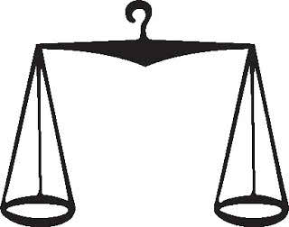
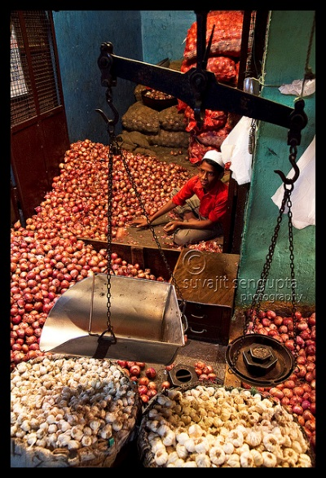
দাঁড়িপাল্লা
৩ কেজি পেঁয়াজ মাপা হবে
Notes:
পেঁয়াজের ভর যাই ই হোক না কেন দোকানি কখনও বলবে না ৩ কেজি উত্তর বা দক্ষিণ দিক । ভর মাপার সময় দিক বলার প্রয়োজন হয় না। তাই ভর স্কেলার রাশি।

Slide 10
দাঁড়িপাল্লায় আমরা পদার্থের কি মাপতে পারি?
ভর মাপার সময় দোকানি কি বলতে পারে, ৩ কেজি উত্তর দিক?
শুধু মানের দরকার হয়, দিক দরকার হয় না।
ভর স্কেলার রাশি।

Slide 11
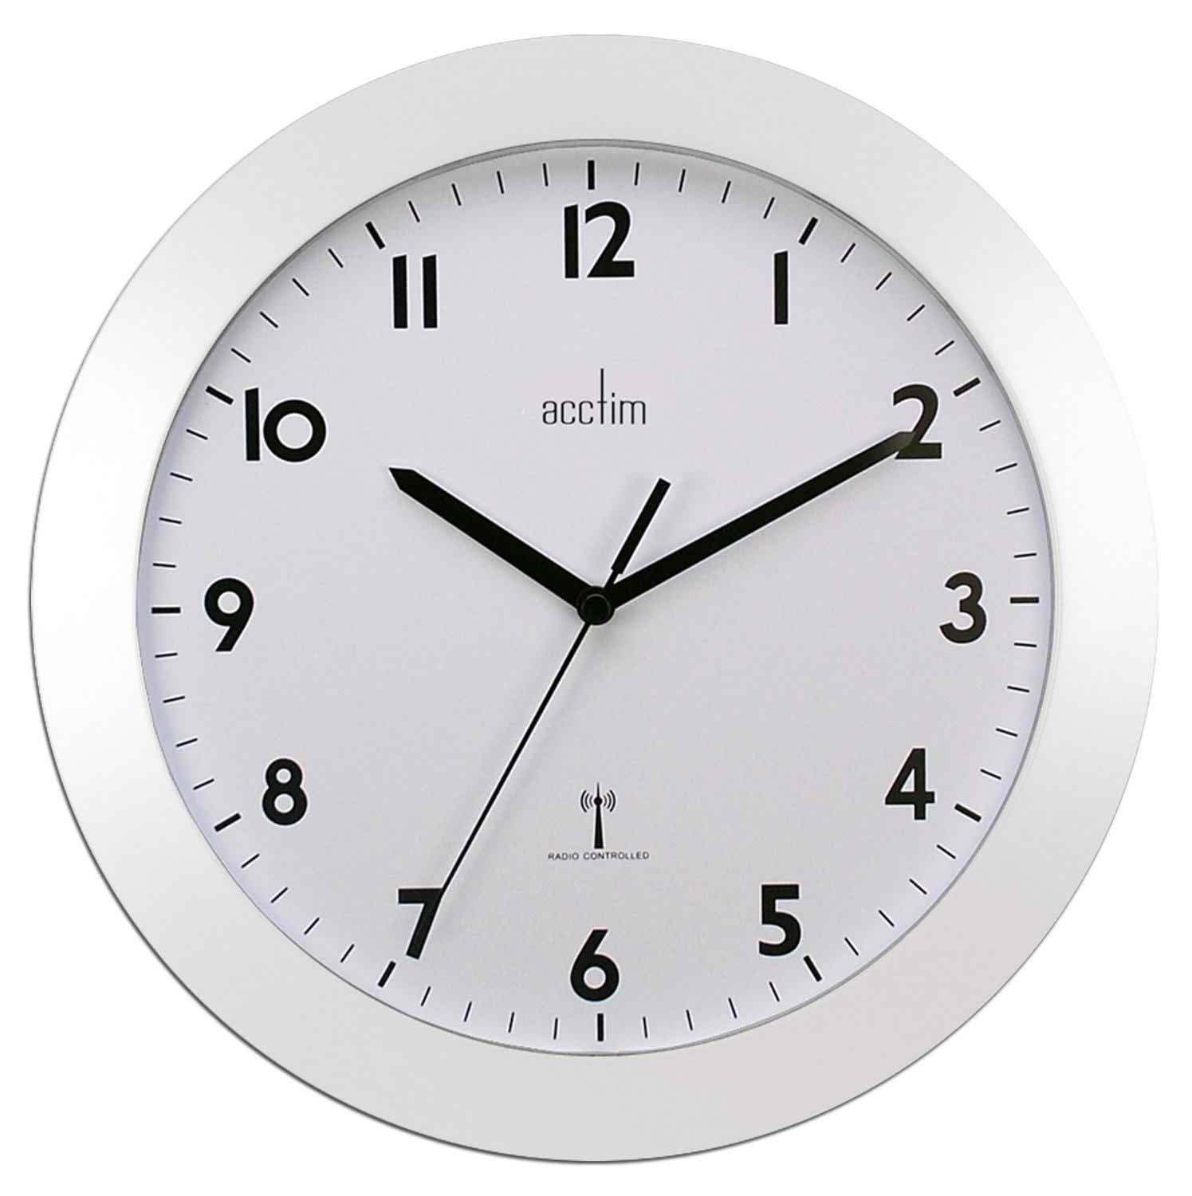
১০ টা ১০ পশ্চিম দিক?
ঘড়িতে কয়টা বাজে?
দিক বলার প্রয়োজন হয় না।
Notes:
শিক্ষার্থীদের প্রশ্ন করতে পারেন এখন কয়টা বাজে শিক্ষার্থীরা বলবে ১০টা ১০মিনিট। কিন্তু শিক্ষার্থী কী বলতে পারে ১০ টা ১০ পশ্চিম দিক। বলতে পারে না। কেননা সময় বলার সময় দিক বলার দরকার হয় না। তাই সময় স্কেলার রাশি।

Slide 12
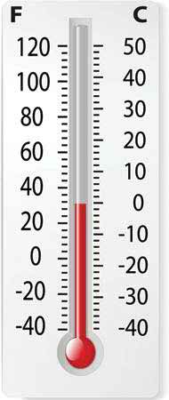
থার্মোমিটারটিতে তাপমাত্রা কত?
দিক বলার দরকার আছে?
Notes:
তাপমাত্রা মাপতে দিক বলার দরকার নাই তাই তাপমাত্রা স্কেলার রাশি।

Slide 13
দুরত্ব মাপতে দিক বলার দরকার হয় ?
তোমার কাপড় কিনতে গেলে দোকানদার মাপার পর কি বলে?
Notes:
দুরত্ব স্কেলার রাশি।

Slide 14
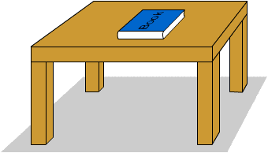
সরণ ভেক্টর রাশি
১০ মিটার
যদি বই টি ৮ মিটার সরানো হয়, আর দিক বলা না হয়?
Notes:
শিক্ষার্থীদের বলা হল, তোমরা ১মিনিট চোখ বন্ধ রাখ। বইটি শ্রেণি কক্ষের উপরের দিকে ১০ মিটার সরানো হলে, শিক্ষার্থীরা চোখ খুলবে। এখন প্রশ্ন হল, বইটি ১০ মিটার সরানো হয়েছে, এখন বল বইটির অবস্থান কোথায়?
বইটি খুঁজে পাওয়া কঠিন হচ্ছে। তাই সরণ ভেক্টর রাশি।

Slide 15
বেগ হল সরণের হার।
Notes:
বেগ বলতে গেলে সুনির্দিষ্ট করে দিক বলতে হয়।

Slide 16
ত্বরণ = $\frac{বেগ পরিবর্তন}{সময়}$
ত্বরণ পরিবর্তনের বেগের হার।
Notes:
বেগ পরিবর্তনের হার বৃদ্ধি পেলে ত্বরণ, বেগ পরিবর্তনের হার হ্রাস পেলে মন্দন হয়।

Slide 17
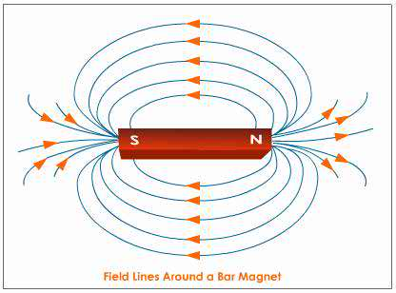
চৌম্বকক্ষেত্র
Notes:
চৌম্বকের উত্তর মেরু হতে চৌম্বক বলরেখা গুলো বের হয়ে দক্ষিণ মেরুতে প্রবেশ করে।

Slide 18
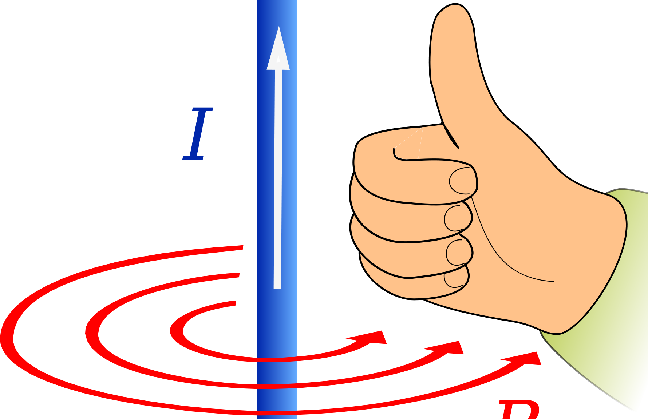
তড়িৎ সম্পর্কিত সবই ভেক্টর রাশি।
Notes:
দন্ডের চারদিকে চৌম্বক ঘুরানো হলে তড়িৎ প্রবাহ তীর চিহ্ন বরাবর যাবে।

Slide 19
জোড়ায় কাজ
স্কেলার রাশি ও ভেক্টর রাশির মধ্যে ৩ টি পার্থক্য লিখ?
Notes:
প্রয়োজনে পাঠ্য বইয়ের সাহায্য নেয়া যেতে পারে।

Slide 20
উত্তর
$$\vec{A}$$
B=100Km
পশ্চিম
$${30}^{0}$$
পূর্ব
A=150Km
দক্ষিণ
Notes:
B –এর অবস্থান পূর্ব দিকের সাথে উত্তরে ${৩০}^{০}$ কোণ করে $100Km$

Slide 21
একক কাজ
চার টি স্কেলার রাশির নাম লেখ।
Notes:
দৈর্ঘ, সময়, আয়তন, তাপমাত্রা, ভর ।

Slide 22
পাঠ মূল্যায়ন
১। রাশি কত প্রকার?
২। তড়িৎতীব্রতা কি রাশি?
৩। আয়তন কি রাশি?
৪। সরণ ১০০মিটার উত্তর দিক- এর অর্থ কি?
Notes:
১) রাশি দুই প্রকার। ২) তড়িৎতীব্রতা ভেক্টর রাশি ৩) আয়তন স্কেলার রাশি। ৪) সরণ ১০০মিটার উত্তর দিক- এর অর্থ ১০০ মিটার উওর দিকে সরানো হয়েছে।

Slide 23
বাড়ির কাজ
বেগ ও ত্বরণের মধ্যে সম্পর্ক স্থাপন করলে তা স্কেলার না ভেক্টর রাশি হবে তোমার মতামত দাও।

Slide 24
এই অধ্যায়ের গুরুত্ত্বপূর্ণ শব্দ
স্কেলার, ভেক্টর রাশি

Slide 25
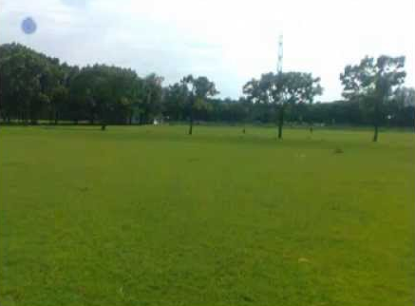
সুন্দর সহযোগিতার জন্য সবাইকে ধন্যবাদ

